Slide 1

Chương 3
HÀM KHỐI XÁC SUẤT
CƠ SỞ TOÁN CHO MÁY HỌC
Giảng viên HD: TS. Nguyễn Văn Hậu
Học viên thực hiện: Nguyễn Văn Dương
Lớp: H01222
Hàm khối xác suất là gì ?
Hàm khối xác suất được sử dụng như thế nào trong Python ?
Nghịch lý quy mô lớp học
Lập chỉ mục (index) cho khung dữ liệu (Dataframe)
Thuật ngữ

Slide 2

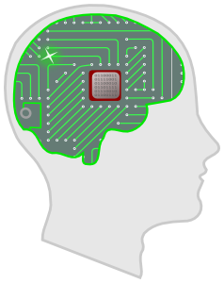

Hàm khối xác xuất là gì ?
Bên trong não người, một cách tự nhiên luôn có những tính toán xác xuất một cách tương đối từ những dữ kiện thu nhận được trong cuộc sống.
Bởi vì nguồn dữ kiện này khá giống nhau nên đã dẫn tới các câu trả lời đa số giống nhau.
Nó sẽ mô phỏng hoạt động của bộ não con người và thay thế con người đưa ra các dự đoán dựa vào những dữ liệu được con người cung cấp.
Do vậy, máy tính cũng phải tính toán xác suất dựa vào các dữ liệu đã được thu thập và số hóa.
Liên hệ thực tế khi hỏi nhiều người …
Câu hỏi : Có nên lái xe sau uống rượu không ?
Trả lời : Không
Câu hỏi : Có nên đi bên trái đường không ?
Trả lời : Không
Câu hỏi : Có nên ngủ sớm không ?
Trả lời : Có
Hàm khối xác xuất.
(Probability Mass Function – PMF)
Hàm khối xác suất là một cách khác để biểu diễn một phân bổ, ánh xạ từ mỗi giá trị đến xác xuất của nó. Một xác xuất là một tần suất được biểu diễn dưới dạng một phần nhỏ của kích thước mẫu n.
Để chuyển từ tần số sang xác xuất, chúng ta chia cho n, được gọi là chuẩn hóa.
Tại sao chúng ta lại thấy đa số người hỏi đều câu trả lời hoặc quyết định giống nhau như vậy ?
Ngẫu nhiên hay có quy luật ?

Slide 3
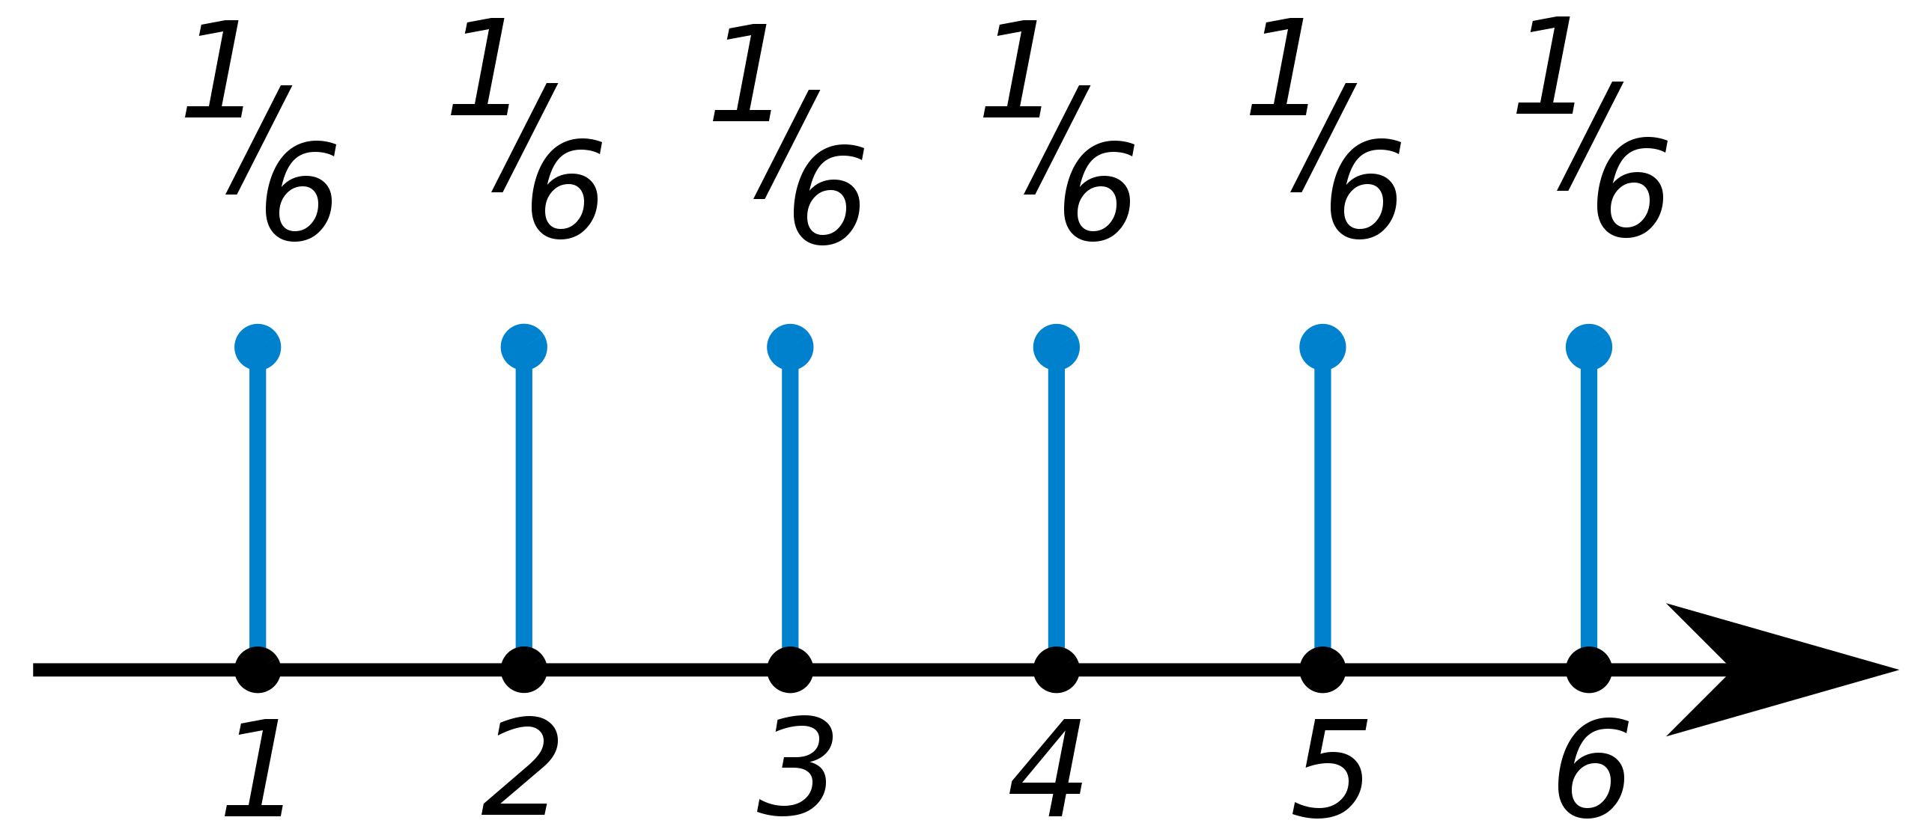
Hàm khối xác xuất là gì ?
Ví dụ về hàm khối xác xuất.
Đặc điểm của hàm khối xác xuất
Các loại hàm khối xác xuất
Vì hàm khối xác suất cũng là một xác suất, nó phải thỏa mãn :
1. Hàm khối xác suất Bernoulli
2. Hàm khối xác suất Nhị thức
Hàm khối xác xuất của mỗi phần tử (Px(x)) đều phải nằm trong ngưỡng giá trị:
0 ≤ Px(x) ≤ 1
3. Hàm khối xác suất Hình học
4. Hàm khối xác suất Poisson
2. Tổng hàm khối xác xuất của các phần tử là 1.
Hàm khối xác suất của một con súc sắc chuẩn. Mọi mặt của con súc sắc đều có cơ hội xuất hiện ngang nhau khi ta thả con súc sắc

Slide 4
Hàm khối xác suất được sử dụng như thế nào trong Python ?
Phương pháp tính toán cơ bản
Phương pháp truy xuất giá trị thông qua chỉ số hoặc hàm Prob
n = hist.Total()
d = {}
for x, freq in hist.Items():
d[x] = freq / n
pmf.Prob(2)
pmf[2]
0.4
Tăng giá trị của một phần tử
pmf.Incr(2, 0.2)
pmf.Prob(2)
0.6
Phương pháp tính toán sử dụng thư viện thinkstats2
import thinkstats2
pmf = thinkstats2.Pmf([1, 2, 2, 3, 5])
pmf Pmf({1: 0.2, 2: 0.4, 3: 0.2, 5: 0.2})
Nhân giá trị của một phần tử với một số
pmf.Mult(2, 0.5)
pmf.Prob(2)
0.3
Tổng hàm khối xác xuất của các phần tử là 1.
Tính lại tổng các hàm khối xác suất
pmf.Total()
0.9
Tiêu chuẩn hóa lại hàm khối xác suất
pmf.Normalize()
pmf.Total()
1.0

Slide 5
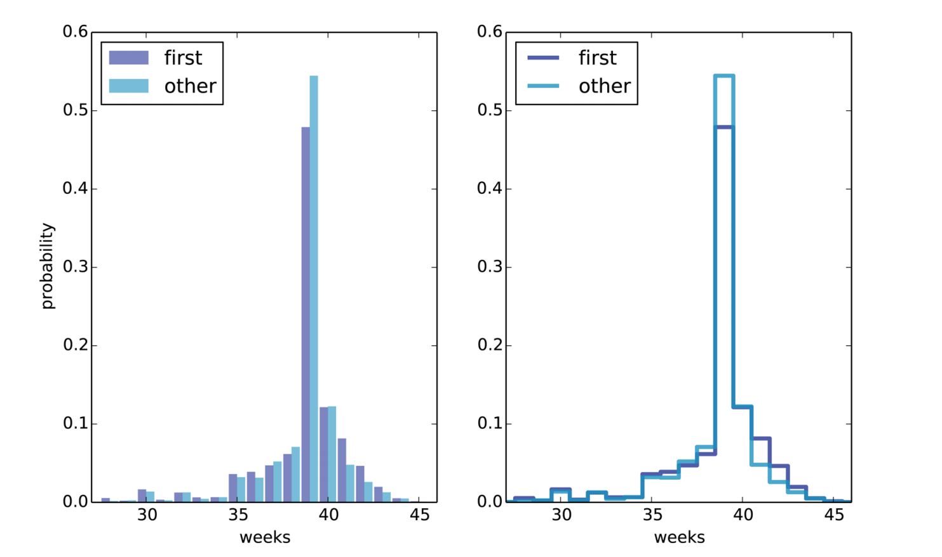
Hàm khối xác suất được sử dụng như thế nào trong Python ?
Phương pháp hiển thị
• Để vẽ biểu đồ Pmf dưới dạng biểu đồ thanh, bạn có thể sử dụng thinkplot.Hist. Biểu đồ thanh hữu ích nhất nếu số lượng giá trị trong Pmf nhỏ.
• Để vẽ biểu đồ Pmf dưới dạng hàm bước, bạn có thể sử dụng thinkplot.Pmf. Tùy chọn này hữu ích nhất nếu có một số lượng lớn các giá trị và Pmf trơn tru. Chức năng này cũng hoạt động với các đối tượng Hist.
thinkplot.PrePlot(2, cols=2)
thinkplot.Hist(first_pmf, align='right', width=width)
thinkplot.Hist(other_pmf, align='left', width=width)
thinkplot.Config(xlabel='weeks', ylabel='probability', axis=[27, 46, 0, 0.6])
thinkplot.PrePlot(2) thinkplot.SubPlot(2)
thinkplot.Pmfs([first_pmf, other_pmf])
thinkplot.Show(xlabel='weeks', axis=[27, 46, 0, 0.6])

Slide 6

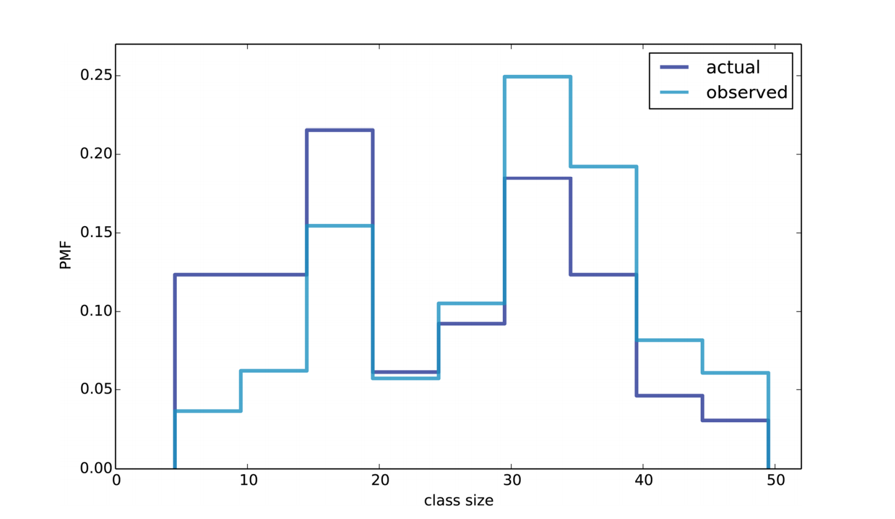
Nghịch lý quy mô lớp học
def BiasPmf(pmf, label):
new_pmf = pmf.Copy(label=label)
for x, p in pmf.Items():
new_pmf.Mult(x, x)
new_pmf.Normalize()
return new_pmf
Bối cảnh …
biased_pmf = BiasPmf(pmf, label='observed')
thinkplot.PrePlot(2) thinkplot.Pmfs([pmf, biased_pmf])
thinkplot.Show(xlabel='class size', ylabel='PMF')
Tỷ lệ giáo viên / sinh viên :
1/ 10
Sĩ số :
23.7
Tỷ lệ giáo viên / sinh viên :
> 1/ 10
Sĩ số :
29.1
UNMATCH !
Trung bình
Thống kê qua một số sinh viên
Phân bố sĩ số lớp học, thực tế và theo quan sát của học sinh.

Slide 7
Lập chỉ mục (index) cho khung dữ liệu (Dataframe)
Đọc dữ liệu…
Đánh lại chỉ mục tên cột
import numpy as np
import pandas >>>
array = np.random.randn(4, 2)
df = pandas.DataFrame(array)
df
columns = ['A', 'B']
df = pandas.DataFrame(array, columns=columns)
df
A B
------------------------
0 -0.143510 0.616050
1 -1.489647 0.300774
2 -0.074350 0.039621
3 -1.369968 0.545897
0 1
------------------------------
0 -0.143510 0.616050
1 -1.489647 0.300774
2 -0.074350 0.039621
3 -1.369968 0.545897
Đánh lại chỉ mục tên hàng
Theo mặc định, các hàng và cột được đánh số bắt đầu từ 0
index = ['a', 'b', 'c', 'd']
df = pandas.DataFrame(array, columns=columns, index=index)
df
A B
------------------------
a -0.143510 0.616050
b -1.489647 0.300774
c -0.074350 0.039621
d -1.369968 0.545897

Slide 8
Lập chỉ mục (index) cho khung dữ liệu (Dataframe)
Truy xuất theo tên cột
Truy xuất theo tên hang đặc biệt
Truy xuất theo dải của chỉ số dòng
df['A']
indices = ['a', 'c']
df.loc[indices]
df[0:2]
a -0.143510
b -1.489647
c -0.074350
d -1.369968
Name: A, dtype: float64
A B
------------------------
a -0.14351 0.616050
c -0.07435 0.039621
A B
a -0.143510 0.616050
b -1.489647 0.300774
Truy xuất theo tên hàng
Hoặc một dải tên hàng
df.loc['a']
df['a':'c']
Hoặc chỉ số của hàng
df.iloc[0]
A B
------------------------
a -0.143510 0.616050
b -1.489647 0.300774
c -0.074350 0.039621
A -0.14351
B 0.61605
Name: a, dtype: float64

Slide 9
Thuật ngữ
Probability mass function (PMF)
một biểu diễn của một phân phối dưới dạng một hàm ánh xạ từ các giá trị đến xác suất.
probability
Một tần suất được biểu thị dưới dạng một phần nhỏ của kích thước mẫu.
normalization
Quá trình chia tần số cho một cỡ mẫu để có xác suất.
index
Trong DataFrame của pandas, chỉ mục là một cột đặc biệt chứa các nhãn hàng.

Slide 10

Cảm ơn Thầy và các bạn đã xem !

